Slide 1

Propuesta de identidad visual de ICE24 OS
ICE24
OS
Prototipo de referencia para validación de Dirección · Fase 6 · 15/10/2026
Documento para aprobación. Las pantallas no son la versión final.
Notes:
Presentar el objetivo: obtener la validación de la dirección visual antes de construir el resto de pantallas.

Slide 2


Qué se presenta hoy y qué no
El prototipo es una guía visual para construir el resto de las pantallas, no el producto terminado
Lo que sí es
Lo que no es
Una propuesta de paleta, tipografía y componentes basada en UI_UX.md
Una guía de referencia para generar el resto de las pantallas
Un punto de partida que mejorará durante la Fase 6
No es la vista final ni el diseño definitivo
No es código que vaya a producción
No usa datos reales: todo lo mostrado es ficticio
No se aplica al sistema sin su validación

Slide 3



Cómo leer las capturas
Tres aclaraciones que aplican a todas las pantallas de esta presentación
Datos ficticios
Nombres, cuentas, sucursales, máquinas, folios y cifras (por ejemplo «Mariana Garza», «Cuenta Norte», «ICE24-000145») son inventados para ilustrar el diseño. No provienen de clientes ni de la operación real.
Prototipo generado con herramienta de prototipado
Se elaboró en Lovable a partir de la especificación UI_UX.md. Elementos como el botón «Demo» o la barra «Pregúntale a Lovable» pertenecen a la herramienta y no forman parte del sistema.
Tipografía provisional
Se usa Montserrat como aproximación a la marca hasta recibir la fuente oficial de ICE24. El logotipo se muestra como texto; se sustituirá por el archivo maestro aprobado.

Slide 4
Del prototipo al sistema final
Hoy se valida la dirección visual; el diseño definitivo se construye y se firma durante la Fase 6
1
2
3
4
Prototipo
Validación
Construcción
Firma final
Propuesta visual con datos ficticios
Dirección aprueba, ajusta o rechaza la dirección visual
El sistema de diseño se implementa y se aplica al resto de pantallas
Revisión de pantallas terminadas y firma de cierre de la fase
Listo
Hoy
Fase 6
Cierre F6

Slide 5
Fundamentos visuales
Paleta de colores, tipografía y componentes base propuestos

Slide 6
Paleta de marca propuesta
Cuatro anclajes tomados de las referencias de marca ICE24; los tonos intermedios y de estado los complementan
Azul noche
#04144C
Azul de acción
#0455C4
Celeste hielo
#9CD5EF
Blanco
#FFFFFF
Navegación y encabezados
Botones, enlaces y foco
Superficies destacadas
Fondos y tarjetas
Colores de estado
Éxito
Advertencia
Crítico
Información
Sin datos
Auditoría
Sin conexión
Cambio propuesto: el contorno de foco sobre fondos claros será azul de acción #0455C4 (en lugar de #35A6E8) para cumplir el contraste mínimo de accesibilidad; sobre azul noche se conserva #35A6E8.

Slide 7
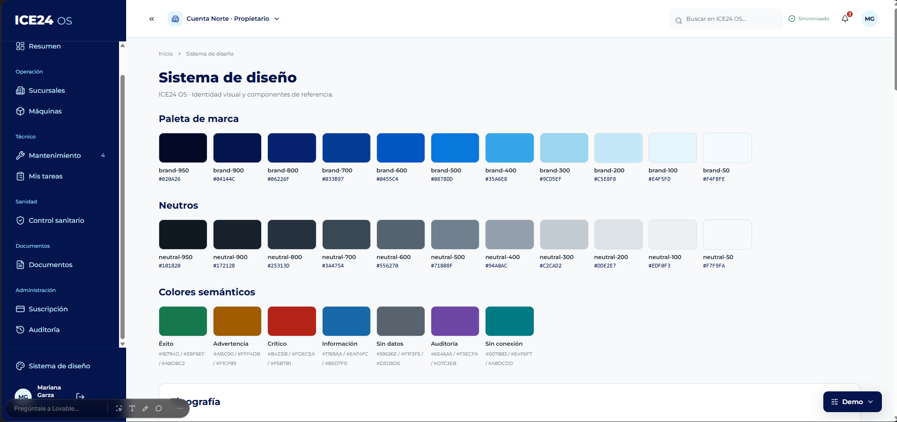
Paleta completa en el prototipo
Datos ficticios · No es la vista final
Escalas de marca, neutros y colores semánticos tal como se aplican en la interfaz

Slide 8
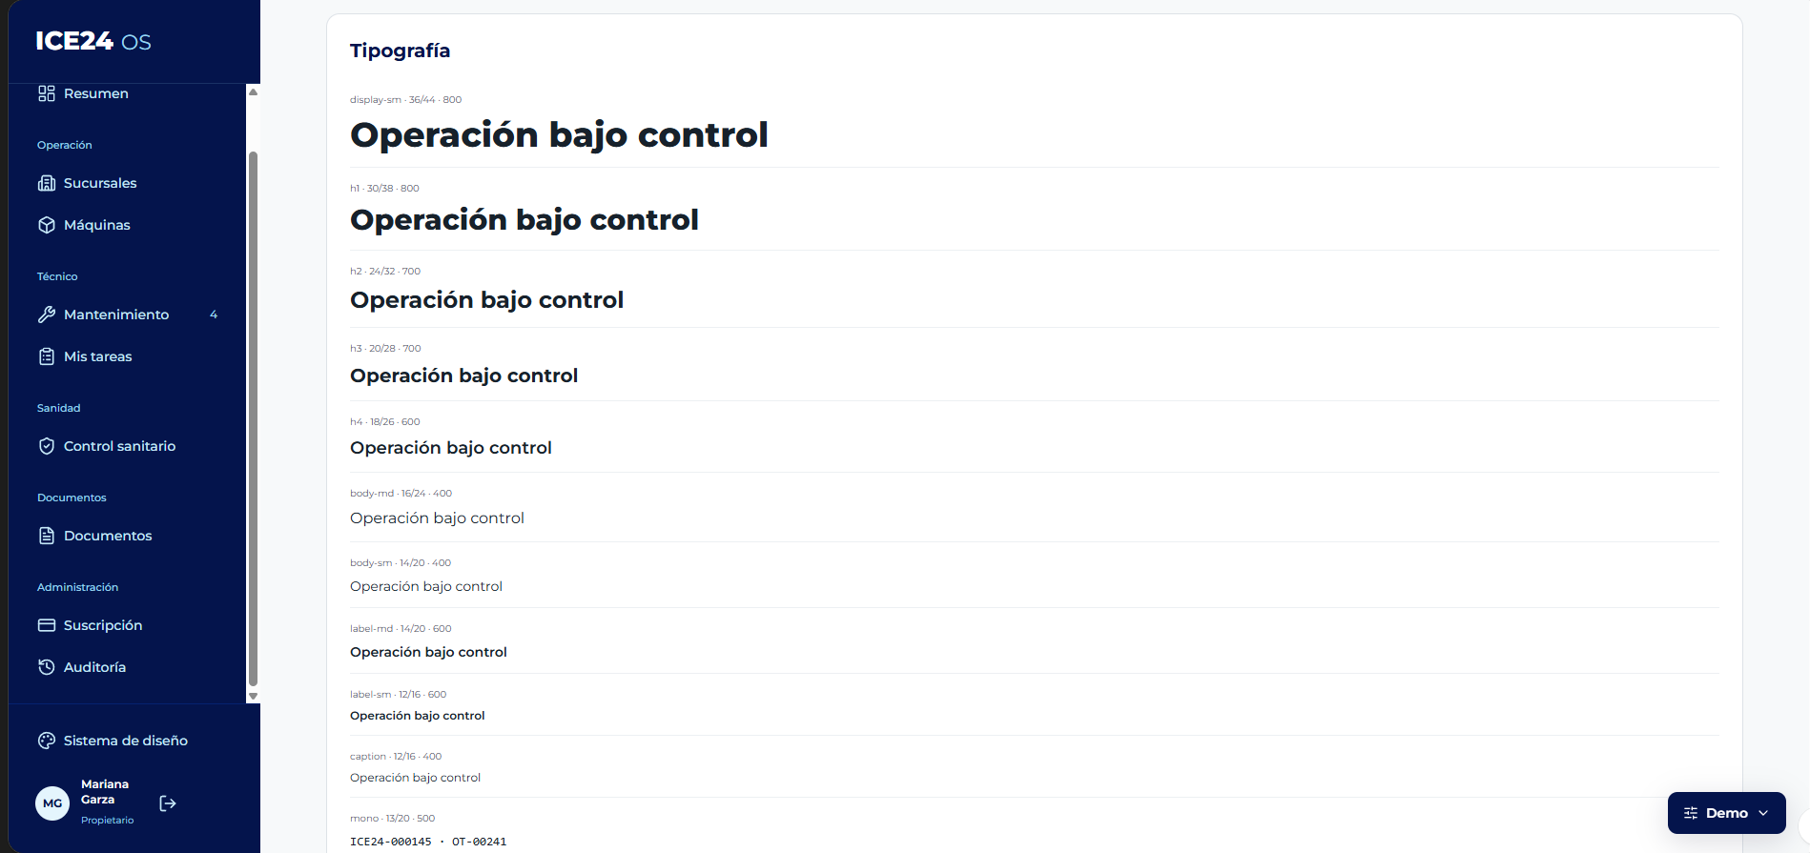
Tipografía
Datos ficticios · No es la vista final
Escala jerárquica en Montserrat (provisional hasta recibir la fuente oficial)

Slide 9
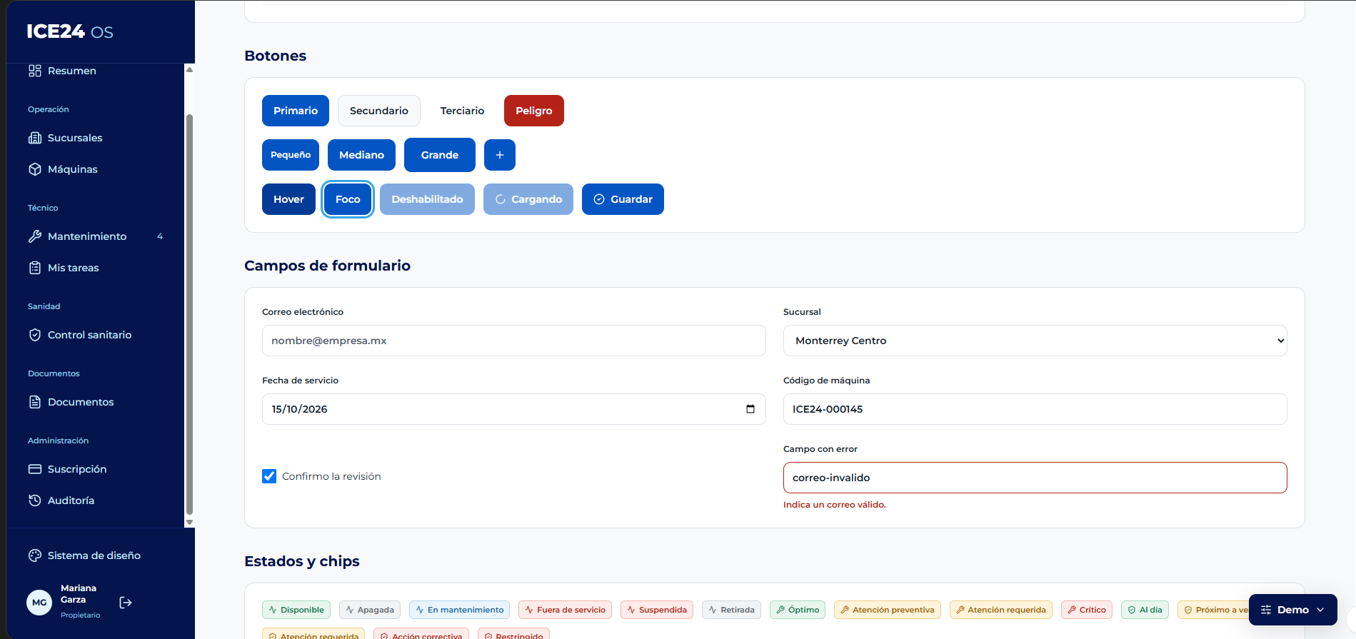
Botones y campos de formulario
Datos ficticios · No es la vista final
Variantes, tamaños y estados: foco, deshabilitado, cargando y error de validación

Slide 10
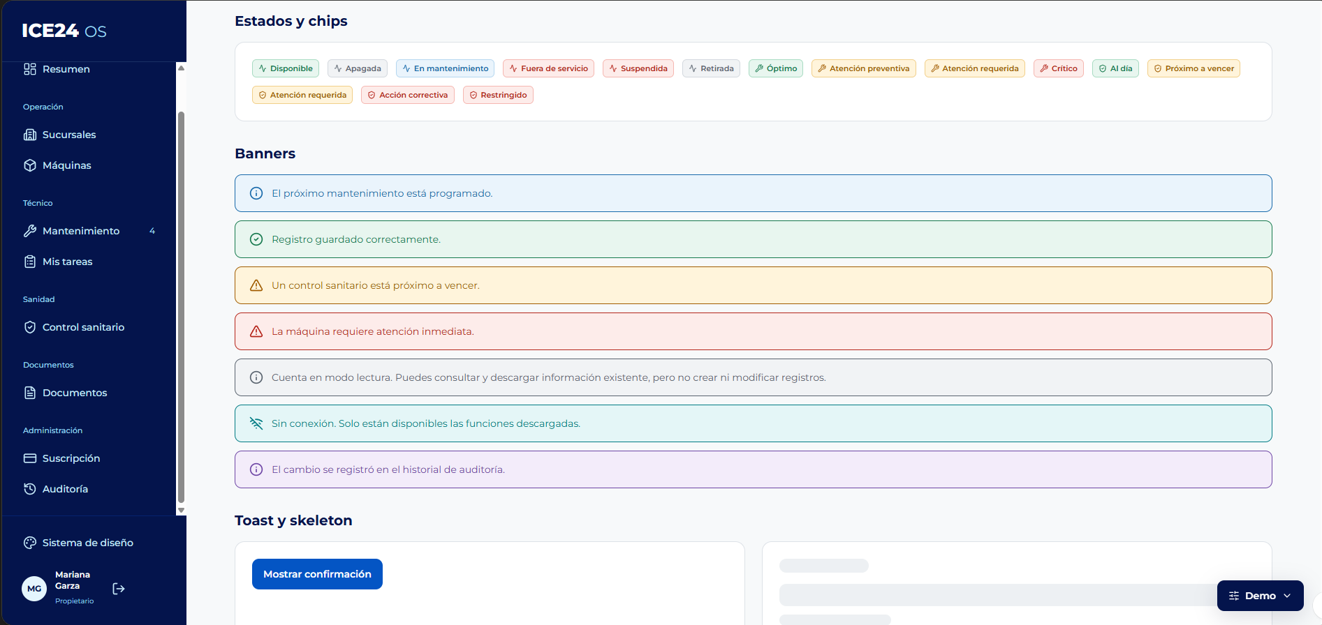
Estados y mensajes del sistema
Datos ficticios · No es la vista final
Chips de estado de máquina y banners informativos, de éxito, advertencia, error, modo lectura y sin conexión

Slide 11
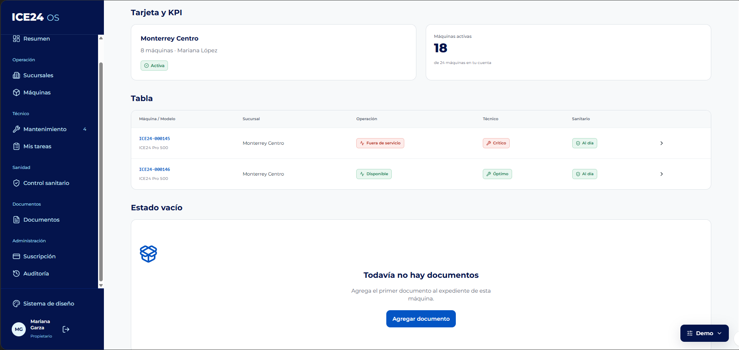
Tarjetas, tablas y estado vacío
Datos ficticios · No es la vista final
Patrones reutilizables para listas de máquinas, indicadores y pantallas sin información

Slide 12
Pantalla de referencia
Resumen del propietario: ejemplo de cómo se combinan los fundamentos en una pantalla real

Slide 13
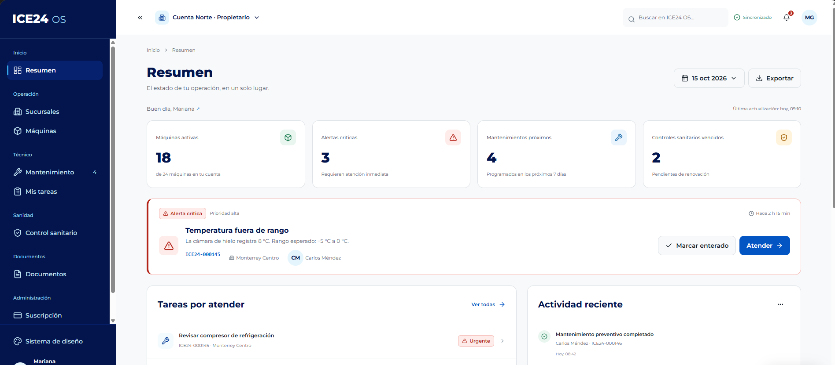
Resumen del propietario
Datos ficticios · No es la vista final
Barra lateral azul noche, encabezado con contexto, indicadores y alerta crítica fijada
Notes:
Señalar: navegación por grupos, selector de contexto, 4 indicadores y la tarjeta de alerta crítica con 'Marcar enterado' y 'Atender'.

Slide 14
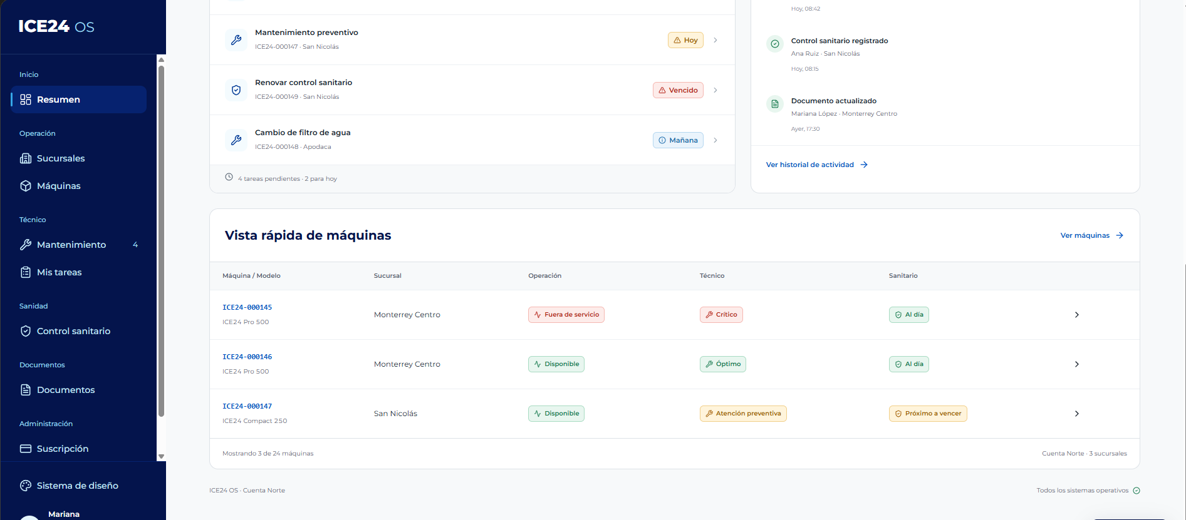
Resumen del propietario (continuación)
Datos ficticios · No es la vista final
Tareas, actividad reciente y vista rápida con los tres estados de máquina por separado
Notes:
Los estados operativo, técnico y sanitario se muestran como chips independientes, como lo exige el documento maestro.

Slide 15


Decisiones que se someten a validación
Cada punto puede aprobarse, aprobarse con cambios o rechazarse de forma independiente
1. Paleta de colores
2. Dirección visual de pantallas
¿Aprueban como paleta oficial de ICE24 OS los cuatro anclajes de marca (azul noche #04144C, azul de acción #0455C4, celeste hielo #9CD5EF y blanco #FFFFFF), sus tonos intermedios y los colores de estado, incluido el contorno de foco #0455C4 sobre fondos claros?
¿Aprueban la dirección visual del prototipo como guía para generar el resto de las pantallas? Incluye barra lateral azul noche, encabezado con contexto, indicadores, alerta crítica, los tres estados de máquina por separado y la navegación móvil.
La tipografía (Montserrat) queda provisional hasta recibir la fuente oficial. Los detalles finos (componentes, accesibilidad, estados de error y carga) se validarán durante la Fase 6 y se firmarán al cierre de la fase.

Slide 16
Registro de aprobación
Respuesta por punto: aprobada / aprobada con cambios (indicar cuáles) / rechazada
Nombre | Cargo | 1. Paleta | 2. Dirección visual | Fecha | Firma
Cambios solicitados u observaciones:

Slide 17
Próximos pasos tras la validación
Registrar la decisión y anexar estas capturas como evidencia
Incorporar los cambios solicitados al sistema de diseño
Usar el prototipo como guía para construir el resto de las pantallas
Presentar las pantallas terminadas para la firma de cierre de la Fase 6

